Slide 1

אסיפה כללית 2023 - רבעון 1
ברוכים הבאים!

Slide 2

לוח זמנים
13:00 - פתיחת האסיפה
13:10 - 13:00 - הצגה עצמית של חברי הוועד וחברי ועדת הביקורת הנוכחיים
13:45 - 13:10 - הצגת פעילות ודיון פתוח בנושא פעילות העמותה
14:10 - 13:45 - בחירות לוועד ולוועדת ביקורת העמותה
14:30 - מפגש ב"שניט" לאירוע חברתי פוסט כנס

Slide 3

ברוכים הבאים
לאסיפה הכללית הראשונה לשנת 2023 של עמותת המקור
עמותת "המקור" הוקמה ב-2003 (20 שנה לעמותה!)
עקרי מטרות העמותה (התקנון המלא: https://www.hamakor.org.il/about/):
לקדם, לעודד שימוש ולהגביר מודעות ליתרונות תוכנות חופשיות ופתוחות קוד בישראל
לשמש מסגרת-אב לארגונים לא-מסחריים, הפועלים לקידום תוכנות חופשיות ופתוחות-קוד ולסייע בהקמת ארגונים נוספים
לקדם שימוש בתוכנות חופשיות ופתוחות-קוד ככלי לצמצום פערים בחברה הישראלית
לעודד הסבתן והתאמתן לעברית וערבית של תוכנות קיימות
לעודד שימוש בתוכנות חופשיות ופתוחות-קוד בבתי הספר, באוניברסיטאות ובמוסדות-חינוך
להביא ולייצג אצל רשויות ממשל, כלי תקשורת וגופים אחרים את עניינם של התומכים בתוכנות חופשיות ופתוחות-קוד

Slide 4
לוח זמנים
13:00 - פתיחת האסיפה
13:10 - 13:00 - הצגה עצמית של חברי הוועד וחברי ועדת הביקורת הנוכחיים
13:45 - 13:10 - הצגת פעילות ודיון פתוח בנושא פעילות העמותה
14:10 - 13:45 - בחירות לוועד ולוועדת ביקורת העמותה
14:30 - מפגש ב"שניט" לאירוע חברתי פוסט כנס

Slide 5
הצגה עצמית: חברי הוועד
משה נחמיאס
ממייסדי פייקון ישראל
ממארגני פייקון ישראל 2023
שני לויים
מפתחת בצוות storage בחברת Red Hat המקדמת קוד פתוח
מנהלת את תוכנית "באות לבירה" של קהילת באות, ובצוות הdiversity של כנס פייקון
ממנהלות פרוייקט ROSE של חברת Red Hat ללימוד פייתון לילדי חטיבה מטירה ורעננה
אביב סלע
מפתח בחברת וויקס
ממארגני כנס פייקון ישראל 2023

Slide 6
הצגה עצמית: חברי הוועד
עידן מיארה
מפתח בחברת ויה תחבורה (הטכנולוגיה שמאחורי "בבל דן").
תורם ומקדם קוד פתוח בפייתון ובעולם הGIS.
ענבל לוי
מפתחת ++C בחברת Millennium
פעילה בארגון כנס ++CoreC בישראל
פעילה בארגון כנסי ++C בעולם (שפה בתקן פתוח, כלים וספריות OS) ובתקן ++C
מקדמת OS, שיתוף ידע ו-Diversity, פעילה בפרויקטי OS וספריות ++C

Slide 7
הצגה עצמית: חברי וועדת ביקורת
תומר בריסקר
מוביל טכנולוגי בחברת RedHat המקדמת קוד פתוח
חבר ועד המקור בעבר
מרצה בנושאי קוד פתוח
שי ברגר
חבר וועד המקור לשעבר, חבר וותיק בעמותה
ממייסדי PyCon IL
יועץ בחברת "קפלן קוד פתוח"
עמית אהרונוביץ'
-מפתח אלגוריתמים בחברת Satellogic
-חבר ועד המקור בעבר
-חבר עמותת המקור משנת 2007

Slide 8
פעילים נוספים
עו"ד יהונתן קלינגר
מסייע לעמותה מזה שנים רבות בנושאים משפטיים (בהתנדבות!)
רו"ח רחלי פישר
רואת החשבון של העמותה מזה מספר שנים

Slide 9
הצגת פעילות ודיון פתוח
הצגת פעילות עמותת "המקור"

Slide 10
הצגת פעילות
מזל טוב, החלטתם להקים קבוצת עניין חדשה. נשמח לעזור! העמותה יכולה לסייע בתחומים רבים, בהם בירוקרטיה, מנהלות, והכוונה וידע מקצועי.
שימו לב שאנחנו לא לוקחים בעלות על קבוצת הפעילות, ונרצה לשמר את העצמאות של קבוצת הפעילות, ובפרט של המארגנים של הקבוצה - שהם אתם!
העמותה עוזרת בסיוע בניהול הפעילות השוטפת של קבוצות העניין, בין היתר ע"י:
אספקת חשבון בנק, קבלות, חשבוניות
הגשת דו"ח חשבונאי שנתי הנדרש ע"י רשם העמותות (המכסה את כל קבוצות הפעילות)
הכוונה וסיוע בהפקה, ביטוח לכנסים וכיוצא בזה
כדי לכסות את עלויות התפעול העמותה, אחוז מהמחזור של כל קבוצה מועברים לתקציב העמותה השוטף. מלבד סכום זה כל יתר העודפים נשמרים לטובת הפעילות של אותה קבוצה.

Slide 11
הצגת פעילות
פעילות שנת 2022:
הגשת דוחות 2021 וקבלת אישור ניהול תקין
ריכוז משאבים דיגיטליים של העמותה (שרתים, כתובות, פורומים וכו')
מיגרציה למשאבים דיגיטליים של העמותה (ארגון וחסכון כספי)
התנעת כנס "אוגוסט פינגווין 2023"
תמיכה בכנס "PyCon Israel 2022"
תמיכה בכנס "CoreC++ 2023"
התנעת כנס "GopherCon 2023"

Slide 12
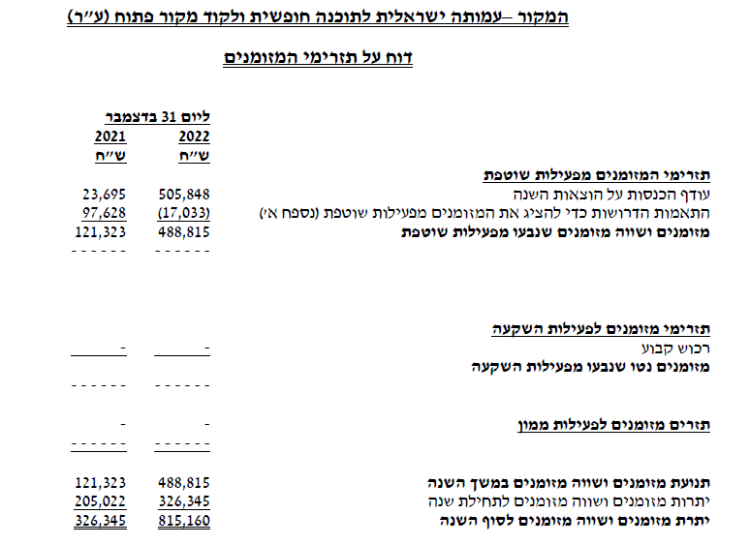
הצגת פעילות
פעילות שנת 2022:

Slide 13
הצגת פעילות
פעילות שנת 2023 (עד היום):
ארגון כנס "אוגוסט פינגווין 2023"
תמיכה בכנס "Gophercon 2023"
תמיכה בכנס "PyCon Israel 2023"
תמיכה בכנס "CoreC++ 2023"
תמיכה בפעילות קבוצת "באות"
ניסוח הנחיות למארגני כנסים ופעילות חדשות (וחידוד הנהלים לקבוצות הקיימות)

Slide 14
הצגת פעילות
פעילות עתידית (מתוכננת):
הגשת דוחות 2022
קידום טופס 46, בתקווה לאפשר הנחה לספונסרים
ארגון מיטאפים בנושא קוד פתוח
שיתוף פעולה עם: awesome-opensource-israel (אוריאל אופיר) הנגשת קוד פתוח ישראלי למתכנתים בשלב חיפוש עבודה
קידום פעילויות והרצאות בנושא קוד פתוח
כאן אתם נכנסים לתמונה!

Slide 15
הצגת פעילות ודיון פתוח
דיון פתוח בנושא הרחבת פעילות עמותת "המקור"

Slide 16
לוח זמנים
13:00 - פתיחת האסיפה
13:10 - 13:00 - הצגה עצמית של חברי הוועד וחברי ועדת הביקורת הנוכחיים
13:45 - 13:10 - הצגת פעילות ודיון פתוח בנושא פעילות העמותה
14:10 - 13:45 - בחירות לוועד ולוועדת ביקורת העמותה
14:30 - מפגש ב"שניט" לאירוע חברתי פוסט כנס

Slide 17
מועמדים לוועד
משה נחמיאס
עידן מאירה
אביב סלע
ענבל לוי
גיא שפר
שני לווים

Slide 18
מועמדים לוועדת ביקורת
עמית אהרונוביץ'
נדב ויניק
שי גובר

Slide 19
לוח זמנים
13:00 - פתיחת האסיפה
13:10 - 13:00 - הצגה עצמית של חברי הוועד וחברי ועדת הביקורת הנוכחיים
13:45 - 13:10 - הצגת פעילות ודיון פתוח בנושא פעילות העמותה
14:10 - 13:45 - בחירות לוועד ולוועדת ביקורת העמותה
14:30 - מפגש ב"שניט" לאירוע חברתי פוסט כנס

